Slide 1
Corso di Ragioneria Generale
L’operazione di finanziamento a titolo di credito
(approfondimenti)
Prof. Stefano Coronella

Slide 2
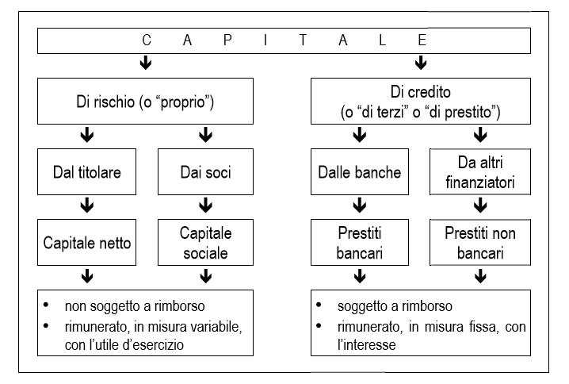
Le operazioni di finanziamento
Le operazioni di finanziamento volte all’acquisizione dei mezzi monetari necessari alla conduzione dell’azienda. Essi possono provenire da:
i soci (o l’imprenditore, se non si tratta di società) - CAPITALE DI RISCHIO o CAPITALE PROPRIO
soggetti terzi all’azienda (banche, altri intermediari finanziari, sottoscrittori di prestiti obbligazionari) - CAPITALE DI CREDITO o CAPITALE DI TERZI/DI PRESTITO

Slide 3
Finanziamento a titolo di capitale di credito
Capitale di credito = Capitale di terzi = Capitale di prestito
Breve termine
(<12 mesi)
Medio-lungo termine
(> 12 mesi)
Scoperto di conto corrente
«Banca c/c passivo»
Mutuo
Passivo
Debiti
Bancari
Bancari
Prestiti
obbligazionari
Debiti
non bancari
Terzi
Prestiti ottenuti da terzi
Due profili di osservazione di stessa natura e segno opposto: PERMUTAZIONE FINANZIARIA
Accensione: + LIQUIDITA’ (VF+) / + DEBITI DI FINANZIAMENTO (VF -)
Spegnimento: - LIQUIDITA’ (VF-) / - DEBITI DI FINANZIAMENTO (VF+)

Slide 4
I mutui passivi
La forma più ricorrente di finanziamento a titolo di credito a m/l termine consiste nel mutuo passivo bancario, ovvero un prestito bancario di durata pluriennale.
Da un punto di vista economico-aziendale, l’operazione prevede la contrazione del finanziamento, il pagamento degli interessi e il rimborso della somma mutuata.
Il rimborso può avvenire:
in un’unica soluzione a una data prestabilita
in modo graduale, attraverso un piano di ammortamento del prestito.
Differenza rilevante per il calcolo degli interessi: nel primo caso essi vengono computati ad ogni scadenza sull’intero importo del capitale preso a prestito per tutta la sua durata; nel secondo caso si calcolano, ogni anno, sul valore residuo del prestito (ovvero sul debito “netto” ancora acceso).
Una particolare caratteristica delle operazioni di mutuo è che vengono precedute dalla stipula di un contratto e da un iter di istruttoria formale della pratica dai tempi variabili.
Per tutta questa fase preliminare, inclusa la stessa stipulazione del contratto, non occorre alcuna rilevazione contabile → tali operazioni non interessano i valori finanziari (denaro, crediti, debiti).

Slide 5
I mutui passivi
La prima scrittura di libro giornale si ha quindi in corrispondenza dell’ottenimento della somma mutuata: «si contrarre un mutuo per un importo di 1.000. In data 01/04 avviene il versamento del relativo importo sul conto corrente della società.
01/04
 |  | Banca c/c | a | Mutui Passivi |  | 1.000
All’atto del rimborso, totale o parziale, la scrittura sarà uguale e contraria.
In realtà, prima di accordare il prestito:
l’istituto di credito solitamente richiede il pagamento anticipato di spese di istruttoria per la valutazione della pratica da stornare all’atto del versamento.
l’azienda, nel corso dell’istruttoria, sostiene anche dei costi specificamente imputabili all’operazione di mutuo (oneri per richiesta di documentazione, certificati, trascrizioni, tasse).
Sia tali costi richiamati, sia la provvigione riconosciuta alla banca in quanto oneri «accessori» ad un finanziamento a medio-lungo termine dovrebbero essere
rilevati in un conto acceso ai costi pluriennali in quanto la relativa utilità è relativa a tutta la durata del prestito → iscrizione a Stato patrimoniale tra le immobilizzazioni immateriali e vengono ammortizzate per il numero di anni per cui il mutuo viene concesso

Slide 6
I mutui passivi
La prima scrittura di libro giornale pertanto sarà: «si contrarre un mutuo per un importo di 1.000. In data 01/04 avviene il versamento del relativo importo sul conto corrente della società considerando relativi oneri per 15
01/04
 |  | Diversi Banca c/c Oneri pluriennali da ammortizzare | a | Mutui Passivi | 985 15 | 1.000
(VF-)
(VF+)
(VE-)
Periodicamente, si dovrà inoltre procedere al pagamento degli interessi passivi gravanti sul mutuo – i quali rappresentano il costo per il servizio del denaro preso a prestito.
L’importo degli interessi da corrispondere varia a seconda delle modalità di rimborso del prestito.

Slide 7
I mutui passivi
Esempio:
L’azienda Alfa stipula un mutuo per 1.000 con durata decennale (dall’1/1/2014 all’1/1/2024). Il mutuo viene concesso in pari data (1/1/2014) e il contratto prevede un tasso fisso pari al 6% annuo, pagabile in un’unica soluzione l’1/1 di ogni anno a partire dall’1/1/2015.
Rimborso integrale del mutuo alla scadenza:
In caso di rimborso integrale alla scadenza, l’interesse verrà sempre calcolato sull’intero debito (1.000) e sarà perciò pari a (1.000 × 6% =) 60
Dunque l’azienda l’1/1 di ogni anno dovrà versare un importo di 60 per interessi e, soltanto l’ultimo anno (2024), procedere anche al rimborso del prestito.
Da 01/01/2015 a 01/01/2023
 |  | Interessi passivi | a | Banca |  | 60
(VE-)
(VF-)
Ultimo anno (2024)
(VF-)
 |  | Diversi Interessi passivi Mutuo passivo | a | Banca | 60 1.000 | 1.060
(VE-)
(VF+)

Slide 8
I mutui passivi
Esempio:
L’azienda Alfa stipula un mutuo per 1.000 con durata decennale (dall’1/1/2014 all’1/1/2023). Il mutuo viene concesso in pari data (1/1/2014) e il contratto prevede rate annuali costanti e un tasso fisso pari al 6% annuo, pagabile in un’unica soluzione l’1/1 di ogni anno a partire dall’1/1/2015 unitamente alla rata.
Rimborso periodico (a rate) del mutuo:
Il rimborso del prestito avverrà a rate e gli interessi dovranno essere calcolati sul debito residuo
Gli interessi dovranno essere rapportati all’intero capitale preso a prestito (1.000) solo alla prima scadenza (1/1/2015). L’1/1/2016, infatti, dovranno essere calcolati su (1.000 – 100 =) 900, l’1/1/2017 su (900 – 100 =) 800 e così via.

Slide 9
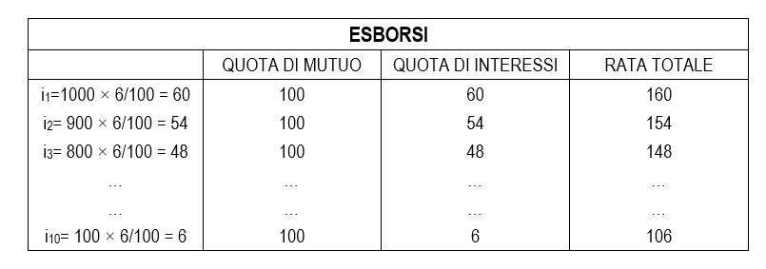
I mutui passivi
01/01/15
 |  | Diversi Interessi passivi Mutuo passivo | a | Banca | 60 100 | 160
(VF-)
(VE-)
(VF+)
01/01/16
 |  | Diversi Interessi passivi Mutuo passivo | a | Banca | 54 100 | 154
(VF-)
(VE-)
(VF+)
E così via…

Slide 10
I mutui passivi
Negli esempi suddetti abbiamo ipotizzato che gli interessi venissero pagati annualmente in concomitanza con la quota di rimborso del mutuo
Nella maggior parte dei casi essi vengono però pagati semestralmente o trimestralmente
Nell’ipotesi di interessi semestrali avremo che ogni anno la quota di interessi da pagare sarà divisa in due rate (anziché in un’unica rata)
Per esempio, nel primo anno di vita del mutuo avremo:
dopo sei mesi, il pagamento dei soli interessi per metà anno (30)
dopo un anno, il pagamento degli interessi per la restante metà dell’anno (30) e il rimborso della quota di capitale (100)
 | 1/7/14
Interessi passivi | a | Banca c/c |  | 30
 | 1/1/15
Diversi | a | Banca c/c |  | 130
Interessi passivi |  |  | 30
Mutui passivi |  |  | 100

Slide 11
I prestiti obbligazionari
Il prestito obbligazionario costituisce un’operazione di finanziamento a m/l termine mediante l’emissione di titoli di credito denominati «obbligazioni». Questi titoli vengono acquistati da soggetti interessati a finanziare l’impresa (obbligazionisti), i quali versano il controvalore in denaro.
Le obbligazioni devono contenere le seguenti indicazioni:
Valore nominale;
Tasso di interesse;
Modalità di emissione e di rimborso.
Per l’azienda, il costo dell’operazione è costituito dagli interessi passivi che, in genere ogni 6 mesi, vengono corrisposti ai possessori dei titoli obbligazionari fino alla data del rimborso.
In generale, nel nostro ordinamento l’emissione di obbligazioni è consentita alle società di capitali (S.p.a., S.a.p.a., S.r.l.), anche se talvolta con una disciplina particolare, e comunque, entro limiti di importo determinati (cfr. art. 2412 c.c.)
Il rapporto debitore-creditore tra società e obbligazionista può cambiare se le obbligazioni emesse sono convertibili. In questo caso, infatti, le obbligazioni possono essere sostituite con azioni della stessa società o di un’altra (conversione indiretta), trasformando il prestito in una sottoscrizione di capitale sociale.

Slide 12
I prestiti obbligazionari
Contabilmente due profili di osservazione: PERMUTAZIONE FINANZIARIA
Accensione: + LIQUIDITA’ (VF+) / + DEBITI DI FINANZIAMENTO (VF -)
Spegnimento: - LIQUIDITA’ (VF-) / - DEBITI DI FINANZIAMENTO (VF+)
Due operazioni: sottoscrizione e incasso
L’operazione si sviluppa secondo il seguente iter:
Emissione dei titoli obbligazionari: alla pari (prezzo di emissione = VN di rimborso), sotto la pari (PE < VNR) o sopra la pari (PE > VNR);
Collocamento dei titoli obbligazionari, che può essere effettuato nello stesso giorno, in data anteriore o posteriore rispetto al giorno di decorrenza degli interessi;
Liquidazione e pagamento degli interessi maturati;
Rimborso dei titoli obbligazionari, che può avvenire in due modi:
mediante estrazione a sorte di un lotto di obbligazioni pari alla tranche del prestito che si deve rimborsare, al fine di non discriminare fra i singoli possessori di obbligazioni;
mediante acquisto di propri titoli sul mercato e, alla scadenza prevista per il rimborso, annullamento dei titoli acquisiti.
Notes:
Contabilmente, nell’operazione di finanziamento con emissione di prestito obbligazionario, sono individuabili i seguenti momenti:
1) Emissione dei titoli obbligazionari.
2) Collocamento dei titoli obbligazionari.
3) Liquidazione e pagamento degli interessi maturati.
4) Rimborso dei titoli obbligazionari.

Slide 13
I prestiti obbligazionari
Emissione alla pari: PE= VN= VR
Esempio: l’1/3 l’azienda Alfa ricorre all’emissione alla pari di un prestito obbligazionario per 100. Lo stesso giorno gli obbligazionisti versano quanto dovuto.
Sottoscrizione:
 |  | Obbligazionisti c/sottoscrizione | a | Prestito obbligazionario |  | 100
Incasso:
 |  | Banca | a | Obbligazionisti c/sottoscrizione |  | 100
Emissione sopra la pari: PE > VN= VR
Esempio: Emissione sopra la pari per 105 di un prestito obbligazionario valore nominale 100.
 |  | Obbligazionisti c/sottoscrizione | a | Diversi Prestito obbligazionario Aggio di emissione | 100 5 | 105
 |  | Banca | a | Obbligazionisti c/sottoscrizione |  | 105
La differenza “aggio di emissione” che è un conto derivato-economico acceso ai ricavi pluriennali. Al pari dei costi pluriennali va posizionato nello Stato patrimoniale, trattandosi però di un “ricavo” pluriennale, viene inserito tra le passività.
Notes:
Contabilmente, nell’operazione di finanziamento con emissione di prestito obbligazionario, sono individuabili i seguenti momenti:
1) Emissione dei titoli obbligazionari.
2) Collocamento dei titoli obbligazionari.
3) Liquidazione e pagamento degli interessi maturati.
4) Rimborso dei titoli obbligazionari.

Slide 14
I prestiti obbligazionari
Emissione sotto la pari: PE< VN= VR
Esempio: Emissione sotto la pari per 98 di un prestito obbligazionario valore nominale 100.
 |  | Diversi Obbligazionisti c/sottoscrizione Disaggio di emissione | a | Prestito obbligazionario | 98 2 | 100
 |  | Banca | a | Obbligazionisti c/sottoscrizione |  | 98
La differenza “Disaggio di emissione” che è un conto derivato-economico acceso ai costi pluriennali. Va posizionato nello Stato patrimoniale ed è assimilabile ad una immobilizzazione immateriale.
*******
Se il prestito obbligazionario è “convertibile” in azioni, per salvaguardare l’integrità del capitale, può essere emesso soltanto “alla pari” o “sopra la pari”.
Notes:
Contabilmente, nell’operazione di finanziamento con emissione di prestito obbligazionario, sono individuabili i seguenti momenti:
1) Emissione dei titoli obbligazionari.
2) Collocamento dei titoli obbligazionari.
3) Liquidazione e pagamento degli interessi maturati.
4) Rimborso dei titoli obbligazionari.

Slide 15
I prestiti obbligazionari
Il pagamento degli interessi periodici
Peculiarità dei prestiti obbligazionari: Sugli interessi maturati su quasi tutti i tipi di investimento di capitale, l’emittente deve applicare una ritenuta fiscale pari al 26% che poi provvede a versare all’erario.
Esempio: L’azienda alfa provvede al pagamento di interessi passivi su prestiti obbligazionari pari a 100.
 |  | Interessi passivi | a | Obbligazionisti c/interessi |  | 100
Al momento del pagamento:
 |  | Obbligazionisti c/interessi | a | Diversi Banca c/c Erario c/ritenute da versare | 74 26 | 100
“Obbligazionisti c/interessi” rappresenta il debito dell’azienda per gli interessi da versare agli obbligazionisti (conto originario-finanziario acceso ai debiti di funzionamento VF-);
“Erario c/ritenute da versare” rappresenta il debito verso l’erario per le somme trattenute agli obbligazionisti a titolo di ritenuta fiscale sugli interessi maturati a loro favore (conto è originario-finanziario acceso ai debiti di funzionamento VF -). Al momento del versamento:
 |  | Erario c/ritenute da versare | a | Banca c/c |  | 26
Notes:
Contabilmente, nell’operazione di finanziamento con emissione di prestito obbligazionario, sono individuabili i seguenti momenti:
1) Emissione dei titoli obbligazionari.
2) Collocamento dei titoli obbligazionari.
3) Liquidazione e pagamento degli interessi maturati.
4) Rimborso dei titoli obbligazionari.

Slide 16
I prestiti obbligazionari
L’estinzione del prestito:
Alla scadenza del prestito, o periodicamente in caso di rimborsi periodici solitamente effettuati tramite estrazioni a sorte, l’azienda rileva il rimborso del valore nominale del titolo sottoscritto dagli obbligazionisti.
 |  | Prestito obbligazionario | a | Obbligazionisti c/rimborso |  | x
 |  | Obbligazionisti c/rimborso | a | Banca c/c |  | x
Il caso delle obbligazioni proprie:
Il prestito obbligazionario può essere estinto anche mediante acquisto sul mercato delle obbligazioni e loro successivo annullamento. Si parla in questo caso di “obbligazioni proprie”.
Ciò risulta conveniente per l’azienda quando la quotazione del titolo è inferiore al suo valore nominale. Al momento dell’annullamento dello stesso la società beneficerà così di un provento straordinario (una sopravvenienza attiva) scaturente dalla differenza tra quanto avrebbe dovuto rimborsare (il valore nominale) e quanto ha pagato per l’acquisto del titolo (il valore di mercato).
Notes:
Contabilmente, nell’operazione di finanziamento con emissione di prestito obbligazionario, sono individuabili i seguenti momenti:
1) Emissione dei titoli obbligazionari.
2) Collocamento dei titoli obbligazionari.
3) Liquidazione e pagamento degli interessi maturati.
4) Rimborso dei titoli obbligazionari.

Slide 17
I prestiti obbligazionari
Il caso delle obbligazioni proprie:
Esempio: Ipotizziamo che vengano acquistate sul mercato e annullate proprie obbligazioni per 10.000 di valore nominale al corso di 98 centesimi.
Al momento dell’acquisto:
 |  | Obbligazioni proprie | a | Banca c/c |  | 9.800
Al momento dell’annulamento:
 |  | Prestiti obbligazionari | a | Diversi Obbligazioni proprie Sopravvenienze attive | 9.800 200 | 10.000
Il conto «sopravvenienze attive» è un conto derivato economico acceso ai ricavi di esercizio e va collocato in conto economico tra i ricavi
Notes:
Contabilmente, nell’operazione di finanziamento con emissione di prestito obbligazionario, sono individuabili i seguenti momenti:
1) Emissione dei titoli obbligazionari.
2) Collocamento dei titoli obbligazionari.
3) Liquidazione e pagamento degli interessi maturati.
4) Rimborso dei titoli obbligazionari.

Slide 18
Riferimenti bibliografici
Coronella S., Ragioneria generale, Cap. 16
(saltare paragrafi 16.3 e 16.4)

